Slide 1

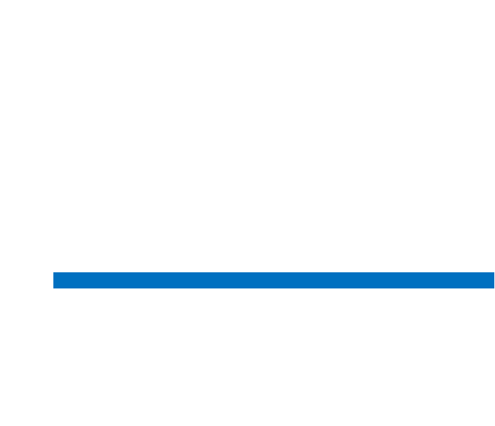
Transformer
智慧金融
与大数据分析
实验室
段旭祥
2019.05.27

Slide 2



1
语义小组
1
Transformer
目录
CONTENTS
2
3
Transformer Codes
4
下周计划
5
Word2vec
6
参考文献
智慧金融与大数据分析实验室
段旭祥
Page 1/70

Slide 3
1. Transformer
学习教程
http://nlp.seas.harvard.edu/2018/04/03/attention.html
http://jalammar.github.io/illustrated-transformer/
https://www.sohu.com/a/220228574_717210
https://www.zhihu.com/question/38499534?sort=created
智慧金融与大数据分析实验室
段旭祥
Page 2/70

Slide 4
1. Transformer
提出背景
（1）RNN无法解决长期依赖，以及并行计算的问题；
（2）CNN可以实现并行计算，但无法考虑到时序性，对于NLP任务不太适用；
智慧金融与大数据分析实验室
段旭祥
Page 3/70

Slide 5
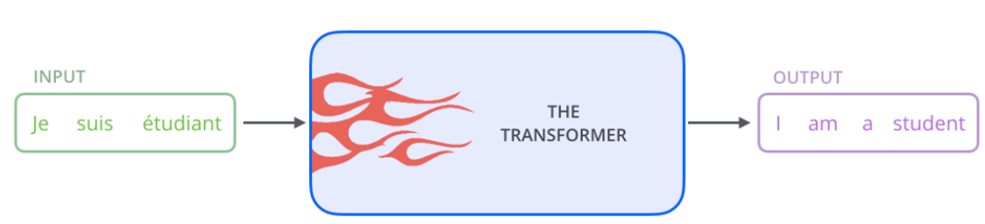
1. Transformer
智慧金融与大数据分析实验室
段旭祥
Page 4/70

Slide 6
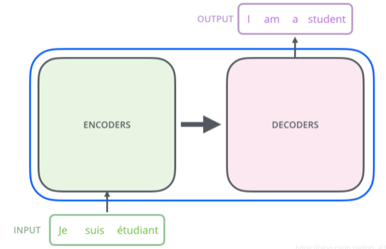
1. Transformer
智慧金融与大数据分析实验室
段旭祥
Page 5/70

Slide 7
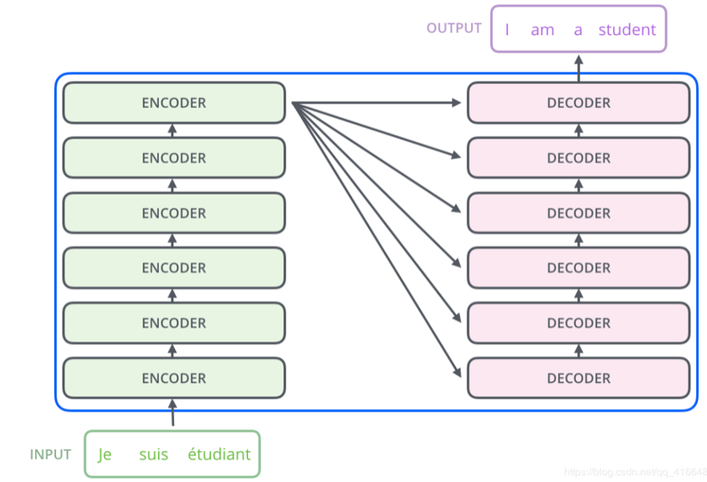
1. Transformer
智慧金融与大数据分析实验室
段旭祥
Page 6/70

Slide 8
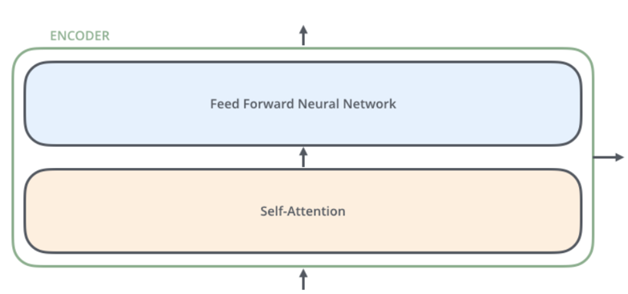
1. Transformer
（1）所有的Encoder结构相同，但权值不共享。
（2）Encoder构成如下：
智慧金融与大数据分析实验室
段旭祥
Page 8/70

Slide 9
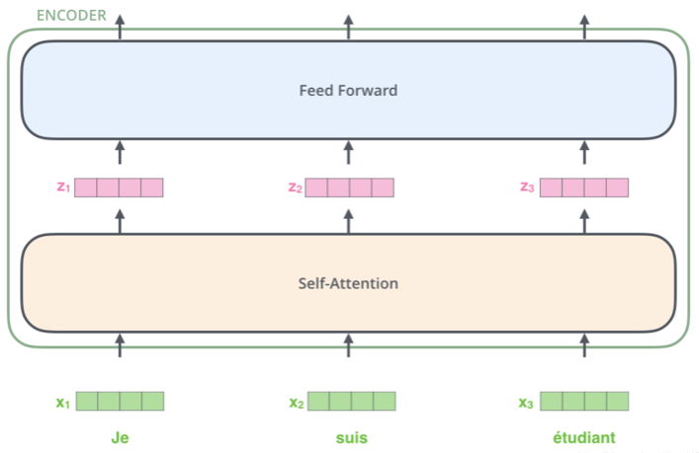
1. Transformer
（3）第一层Encoder如下：
智慧金融与大数据分析实验室
段旭祥
Page 9/70

Slide 10
1. Transformer
（1）所有的Encoder结构相同，但权值不共享。
（2）Self-Attention层中的输入和输出是存在依赖关系的，而前馈层则没有依赖，所以在前馈层，我们可以用到并行化来提升速率。
智慧金融与大数据分析实验室
段旭祥
Page 10/70

Slide 11
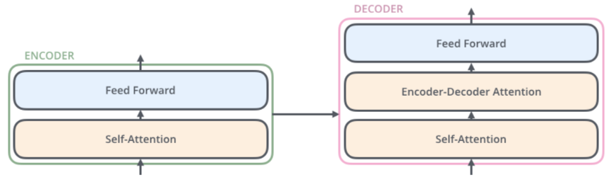
1. Transformer
（1）Decoder也同样具有这样的层级结构，但是在这之间有一个Attention层。
（2）Decoder构成如下：
智慧金融与大数据分析实验室
段旭祥
Page 11/70

Slide 12
1. Transformer
self-attention
输入：”The animal didn't cross the street because it was too tired”
（1）attention的思想类似于seq2seq；
（2）但seq2seq中Encoder,Decoder都是RNN，RNN当前状态的更新需在前一状态更新完毕后；
（3）而Transformer没有序列化的要求，具有更好的并行性；
智慧金融与大数据分析实验室
段旭祥
Page 12/70

Slide 13
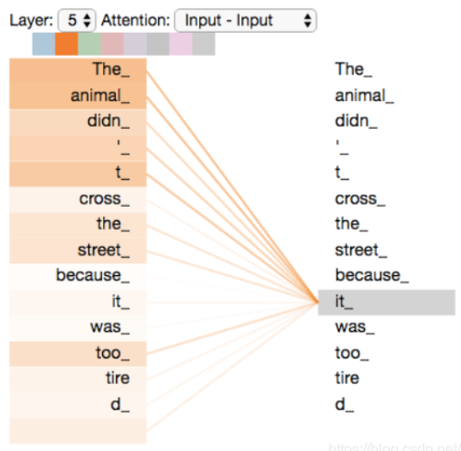
1. Transformer
self-attention
智慧金融与大数据分析实验室
段旭祥
Page 13/70

Slide 14
1. Transformer
self-attention
（1）端到端的记忆网络是基于一个重复的注意机制，而不是顺序一致的重复，并且在简单语言问题解答和语言建模任务上表现良好；
（2）CNN可以实现并行计算，但无法考虑到时序性，对于NLP任务不太适用，并且对于学习远距离的依赖性代价也较大；
（3）Transformer可以将长期依赖的操作数减少到一个恒定值（多头注意力）；
智慧金融与大数据分析实验室
段旭祥
Page 14/70

Slide 15
1. Transformer
self-attention
Transformer是第一个完全依赖于self-attention来计算其输入和输出表示的转导模型。
大多数神经序列传导模型都采用Encoder-Decoder的结构，模型会将前一次的输出作为下一次的一个附加输入。
self-attention用于解决当前语义信息与之前的语义信息的联系问题。
智慧金融与大数据分析实验室
段旭祥
Page 15/70

Slide 16
1. Transformer
self-attention
Step1：每个输入向量创建三个向量(query ,key value)；
Step2：计算得分；
Step3：将得分除以key向量维数的算术平方根，获得更加很稳定的梯度；
Step4：softmax将得分进行标准化；
Step5：将每个value vector 乘以上一步的结果；
Step6：对向量（上一步的输出）加权求和，得到输出；
智慧金融与大数据分析实验室
段旭祥
Page 16/70

Slide 17
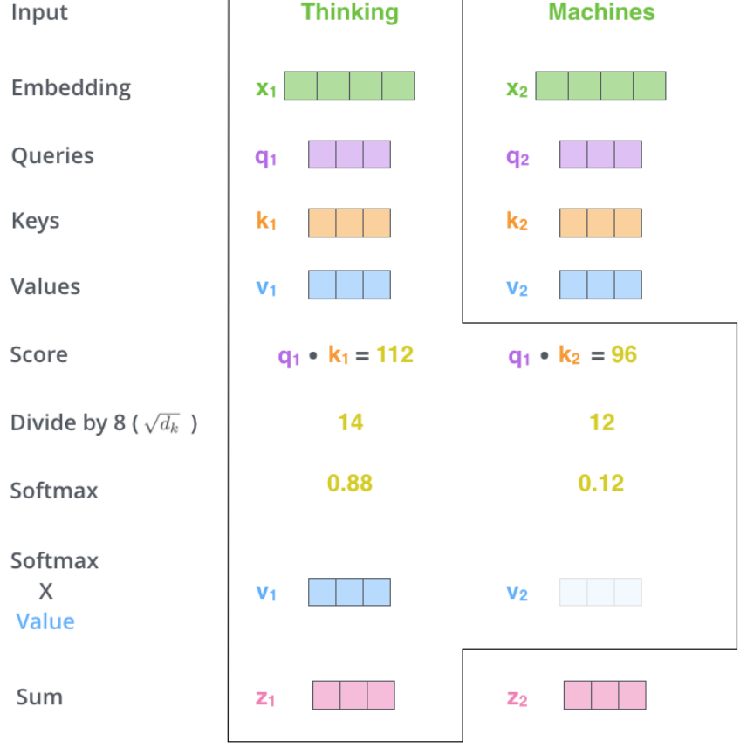
1. Transformer
self-attention
智慧金融与大数据分析实验室
段旭祥
Page 17/70

Slide 18
1. Transformer
self-attention
（1）以上例子只针对一个token的输入，而实际中，是输入一个序列；
（2）所以初始的不再是一个向量，而是一个矩阵；
（3）对应的三个权重不再是向量，而是三个权重矩阵；
智慧金融与大数据分析实验室
段旭祥
Page 18/70

Slide 19
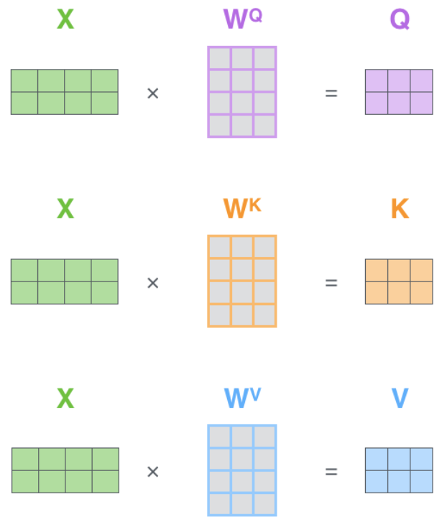
1. Transformer
self-attention
智慧金融与大数据分析实验室
段旭祥
Page 19/70

Slide 20
1. Transformer
multi-headed-attention
Step0：初始化multi-head，即初始化多组权重矩阵(query ,key value)；
Step1：每个输入矩阵创建三个矩阵(query ,key value)；
Step2：雷同于self-attention，计算得到最后的输出矩阵；
Step3：将多个输出矩阵乘以权重矩阵，加权求和，得到最终的输出；
注意：初始嵌入就是上一个encoder的输出，第一个encoder除外。
智慧金融与大数据分析实验室
段旭祥
Page 20/70

Slide 21
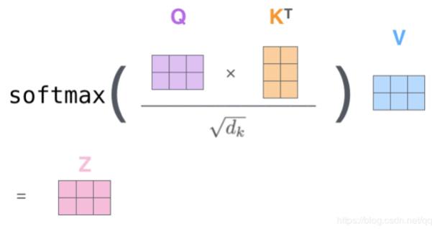
1. Transformer
multi-headed-attention
智慧金融与大数据分析实验室
段旭祥
Page 21/70

Slide 22
1. Transformer
Positional Encoding
如何考虑输入序列中单词的顺序？
在每个输入embedding后，添加一个向量（位置向量）；
智慧金融与大数据分析实验室
段旭祥
Page 22/70

Slide 23
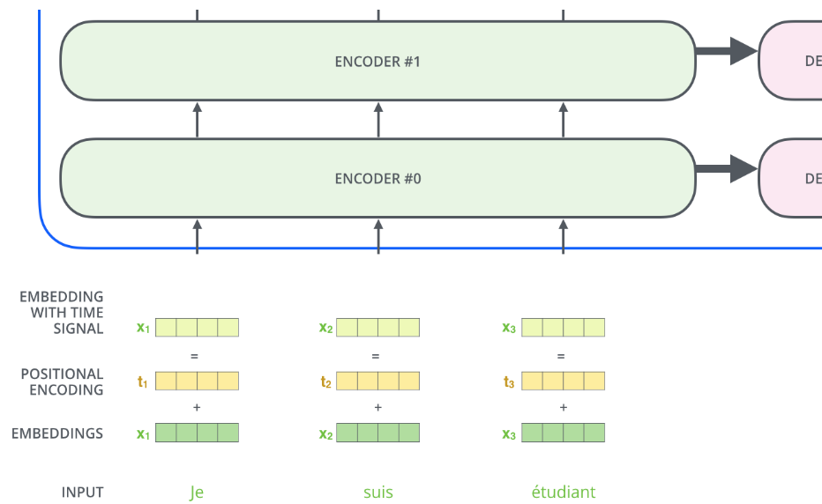
1. Transformer
Positional Encoding
智慧金融与大数据分析实验室
段旭祥
Page 23/70

Slide 24
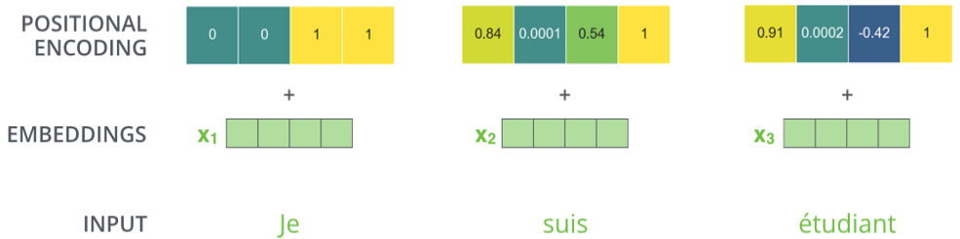
1. Transformer
Positional Encoding
我们添加位置编码向量信息（POSITIONAL ENCODING）-位置编码向量不需要训练，它有一个规则的产生方式。
智慧金融与大数据分析实验室
段旭祥
Page 24/70

Slide 25
1. Transformer
Positional Encoding
（1）位置编码向量不需要训练，它有一个规则的产生方式；
（2）它具有能够扩展到看不见的序列长度的优点（例如，如果我们训练的模型被要求翻译的句子比我们训练集中的任何句子都长）；
智慧金融与大数据分析实验室
段旭祥
Page 25/70

Slide 26
1. Transformer
ResNet
（1）为何叫残差网络？
残差：观察值与估计值的差；
（2）残差网络优势？
残差网络可以让网络设置的更深，网络越深，获得的不同层次的信息
更多；
残差网络可以解决深层网络的训练问题，以及梯度消失，梯度爆炸
问题；
智慧金融与大数据分析实验室
段旭祥
Page 26/70

Slide 27
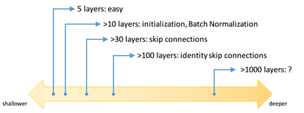
1. Transformer
ResNet
没有残差网络时
智慧金融与大数据分析实验室
段旭祥
Page 27/70

Slide 28
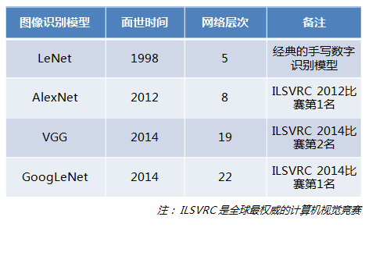
1. Transformer
ResNet
一些较为经典的卷积神经网络模型：
智慧金融与大数据分析实验室
段旭祥
Page 28/70

Slide 29
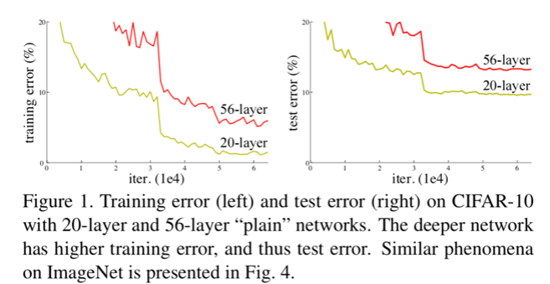
1. Transformer
ResNet
网络越深，效果不一定就越好（网络越深，训练越困难）
智慧金融与大数据分析实验室
段旭祥
Page 29/70

Slide 30
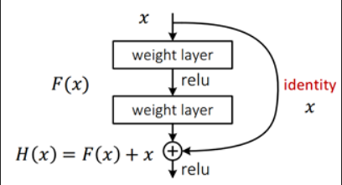
1. Transformer
ResNet
对于非常深的神经网络，训练非常困难，通常会导致性能的退化，以及梯 度消失，梯度爆炸的问题。
残差网络如何搞定？
智慧金融与大数据分析实验室
段旭祥
Page 30/70

Slide 31
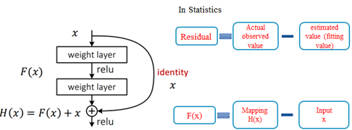
1. Transformer
ResNet
智慧金融与大数据分析实验室
段旭祥
Page 31/70

Slide 32
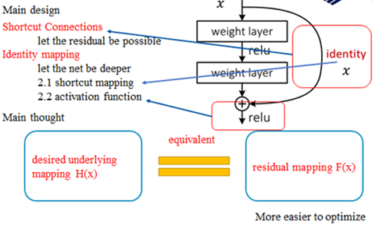
1. Transformer
ResNet
残差元的主要有两个，快捷连接和恒等映射，快捷连接使得残差变得可能，恒等映射使得网络变深，恒等映射主要有两个：快捷连接为恒等映射和相加后的激活函数。
智慧金融与大数据分析实验室
段旭祥
Page 32/70

Slide 33
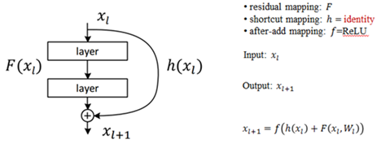
1. Transformer
ResNet
这样设计的主要思想：去构造映射H(x)，与构造残差映射F(x）是等价的，此外残差映射也更容易优化。
智慧金融与大数据分析实验室
段旭祥
Page 33/70

Slide 34
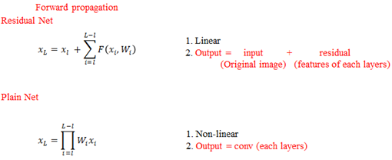
1. Transformer
ResNet
残差网络与普通网络区别:
智慧金融与大数据分析实验室
段旭祥
Page 34/70

Slide 35
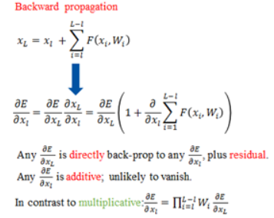
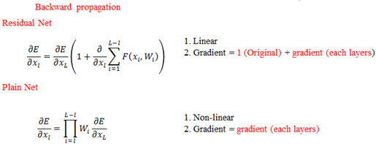
1. Transformer
ResNet
残差网络与普通网络反向求导区别:
智慧金融与大数据分析实验室
段旭祥
Page 35/70

Slide 36
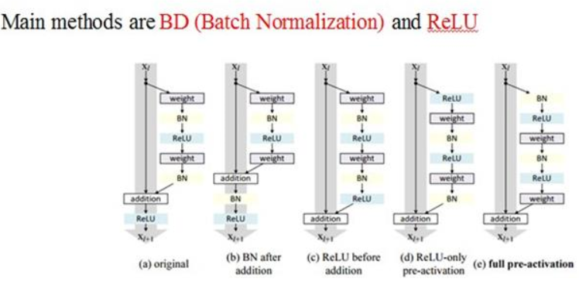
1. Transformer
ResNet
常见残差单元：
智慧金融与大数据分析实验室
段旭祥
Page 36/70

Slide 37
1. Transformer
Normalization
（1）为什么提出Normalization？
因为神经网络的训练存在 Internal Covariate Shift 现象；
（2）什么是Internal Covariate Shift ？
智慧金融与大数据分析实验室
段旭祥
Page 37/70

Slide 38
1. Transformer
Internal Covariate Shift
深度神经网络涉及到很多层的叠加，而每一层的参数更新会导致上层的输入数据分布发生变化，通过层层叠加，高层的输入分布变化会非常剧烈，这就使得高层需要不断去重新适应底层的参数更新。为了训好模型，我们需要非常谨慎地去设定学习率、初始化权重、以及尽可能细致的参数更新策略。
Google 将这一现象总结为 Internal Covariate Shift，简称 ICS.
智慧金融与大数据分析实验室
段旭祥
Page 38/70

Slide 39
1. Transformer
Internal Covariate Shift
（1）每一层的输入作为一个分布看待，由于底层的参数随着训练更新，导致相同输入分布得到的输出分布改变了；
（2）训练数据和测试数据是满足相同分布的，这是通过训练数据获得的模型能够在测试集获得好的效果的一个基本保障；
（3）细化到神经网络的每一层间，每轮训练时分布都是不一致，那么相对的训练效果就得不到保障；
智慧金融与大数据分析实验室
段旭祥
Page 39/70

Slide 40
1. Transformer
Internal Covariate Shift
（1）Internal Covariate Shift导致的问题？
每个神经元的输入数据不再是“独立同分布”；
1、上层网络需要不断适应新的输入数据分布，降低学习速度。
2、下层输入的变化可能趋向于变大或者变小，导致上层落入饱和区，使得学习过早停止。
3、每层的更新都会影响到其它层，因此每层的参数更新策略需要尽可能的谨慎。
智慧金融与大数据分析实验室
段旭祥
Page 40/70

Slide 41
1. Transformer
Normalization
数据白化（whitening）的目的？
（1）降低输入的冗余性；
（2）去除特征之间的相关性 —> 独立；
（3）使得所有特征具有相同的均值和方差 —> 同分布；
（4）减缓ICS，进而固定每一层网络输入分布，加速网络训练过程的收敛；
智慧金融与大数据分析实验室
段旭祥
Page 41/70

Slide 42
1. Transformer
Normalization
数据白化（whitening）的问题？
白化计算成本太高，每一轮训练中的每一层都需要做白化操作；同时白化改变了网络每一层的分布，导致网络层中数据的表达能力受限。
什么是Normalization？
Normalization 即 标准化就是将分布变换为均值方差一致的分布。
智慧金融与大数据分析实验室
段旭祥
Page 42/70

Slide 43
1. Transformer
Normalization
（1）随着网络加深，分布逐渐发生变动，导致整体分布逐渐往激活函数的饱和区间移动，从而反向传播时底层出现梯度消失，也就是收敛越来越慢的原因；
（2）Normalization则是把分布强行拉回到均值为0方差为1的标准正态分布，使得激活输入值落在非线性函数对输入比较敏感的区域，这样输入的小变化就会导致损失函数较大的变化，避免梯度消失问题产生
智慧金融与大数据分析实验室
段旭祥
Page 43/70

Slide 44
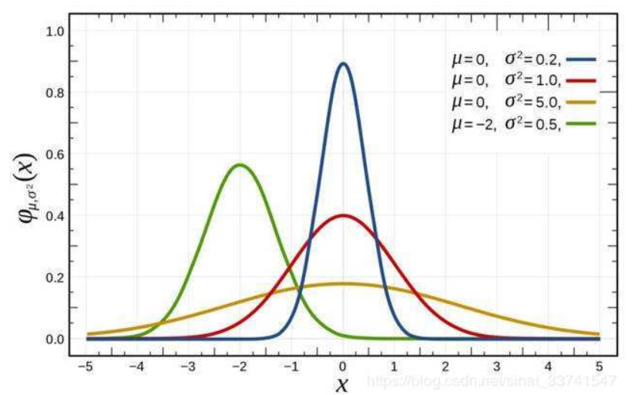
1. Transformer
Normalization
智慧金融与大数据分析实验室
段旭祥
Page 44/70

Slide 45
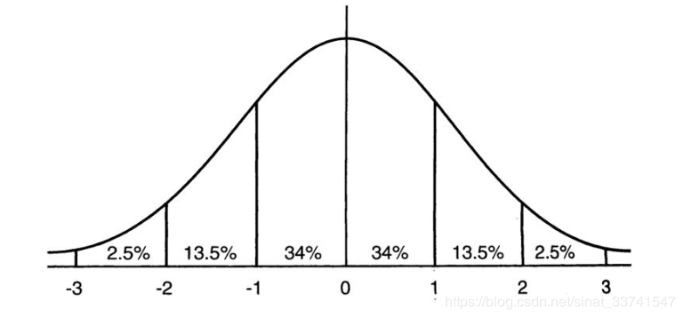
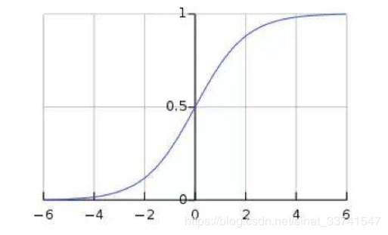
1. Transformer
Normalization
智慧金融与大数据分析实验室
段旭祥
Page 45/70

Slide 46
1. Transformer
Normalization
使用标准化，那就相当于把非线性激活函数替换成线性函数了。
那么使用非线性激活的意义在哪里呢，多层线性网络跟一层线性网络是等价的，也就是网络的表达能力下降了。
为了保证非线性表达能力，后面又对此打了个补丁，对变换后的满足均值为0方差为1的x进行了scale加上shift操作，形式类似
y=scale∗x+shift
y=scale∗x+shift y=scale*x+shift
y=scale∗x+shift
智慧金融与大数据分析实验室
段旭祥
Page 46/70

Slide 47
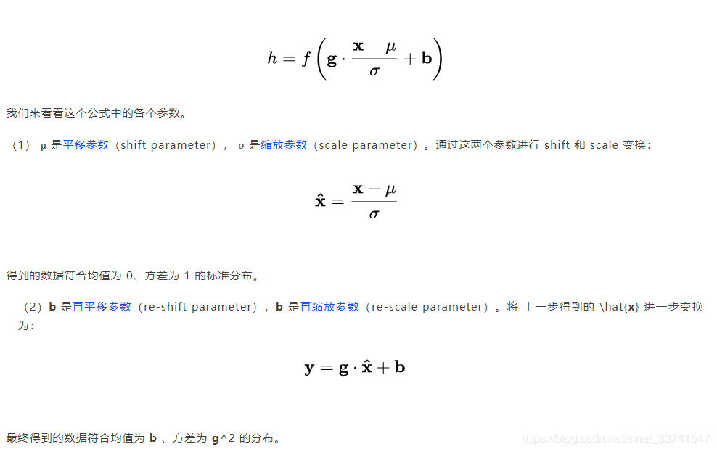
1. Transformer
Normalization
智慧金融与大数据分析实验室
段旭祥
Page 47/70

Slide 48
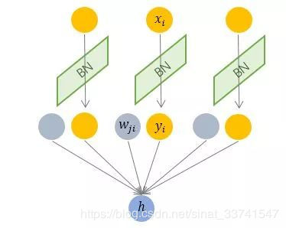
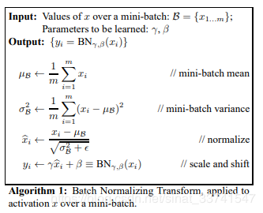
1. Transformer
Batch Normalization —— 纵向规范化
智慧金融与大数据分析实验室
段旭祥
Page 48/70

Slide 49
1. Transformer
Batch Normalization —— 纵向规范化
（1）BN针对的是一整个batch进行一阶统计量及二阶统计量的计算，即是隐式的默认了每个batch之间的分布是大体一致的，小范围的不同可以认为是噪音增加模型的鲁棒性;
（2）但是如果大范围的变动其实会增加模型的训练难度。
（3）同时，bn在计算过程中，需每一层进行标准化，同时还需要保存统计量，相对来说其内存占用较大，同时也不适用于RNN等网络。
智慧金融与大数据分析实验室
段旭祥
Page 49/70

Slide 50
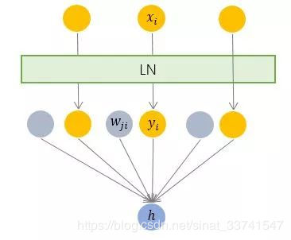
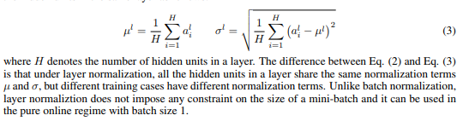
1. Transformer
Layer Normalization —— 横向规范化
智慧金融与大数据分析实验室
段旭祥
Page 50/70

Slide 51
1. Transformer
Layer Normalization —— 横向规范化
（1）LN针对单个样本进行计算，避免了batch分布的影响，同时不需要保存每层的统计量，节省了存储空间。
（2）但是需要注意的是，相对BN标准化的是单一维度，LN是对所有维度同时进行标准化，假如各个维度表示的特征的纲量不一致（比如颜色和大小），那么会导致模型的表达能力下降。
智慧金融与大数据分析实验室
段旭祥
Page 51/70

Slide 52
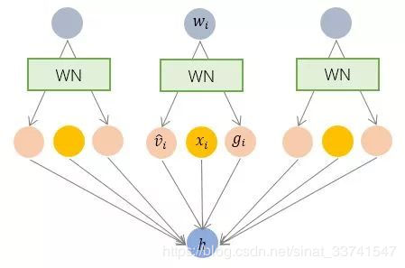
1. Transformer
Weight Normalization
智慧金融与大数据分析实验室
段旭祥
Page 52/70

Slide 53
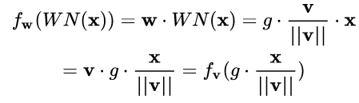
1. Transformer
Weight Normalization
只是这里对数据特征进行scale的参数来源于权重的欧式范数，相对BN或者LN，WN不依赖于数据的统计量，避免了前述的batch分布依赖等。
智慧金融与大数据分析实验室
段旭祥
Page 53/70

Slide 54
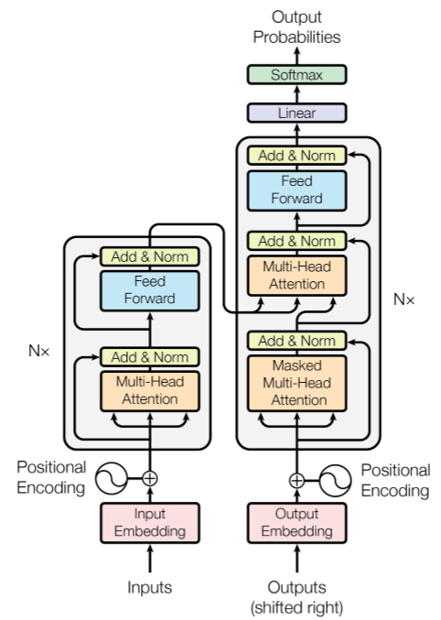
2. Transformer codes
智慧金融与大数据分析实验室
段旭祥
Page 54/70

Slide 55
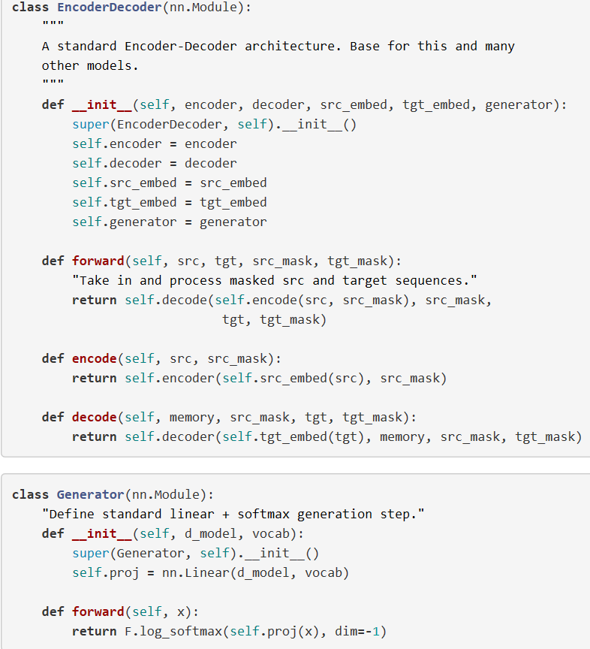
2. Transformer codes
大框架
智慧金融与大数据分析实验室
段旭祥
Page 55/70

Slide 56
2. Transformer codes
编码器
编码器由6个相同的层堆叠在一起，每一层又有两个支层。第一个支层是一个多头的自注意机制，第二个支层是一个简单的全连接前馈网络。在两个支层外面都添加了一个residual的连接，然后进行了layer nomalization的操作。
智慧金融与大数据分析实验室
段旭祥
Page 56/70

Slide 57
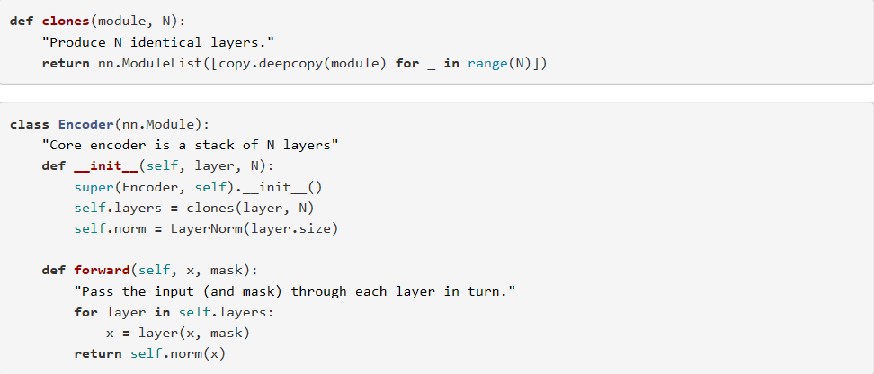
2. Transformer codes
编码器
编码器由多个相同的层构成
智慧金融与大数据分析实验室
段旭祥
Page 57/70

Slide 58
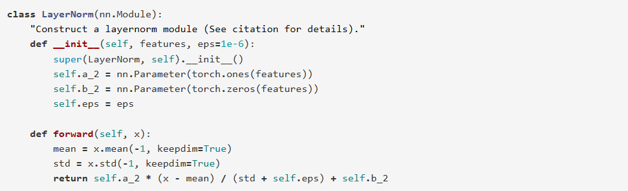
2. Transformer codes
编码器
智慧金融与大数据分析实验室
段旭祥
Page 58/70

Slide 59
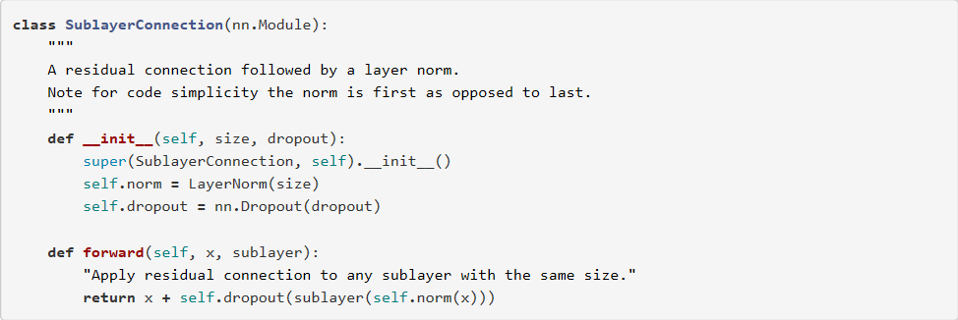
2. Transformer codes
编码器
智慧金融与大数据分析实验室
段旭祥
Page 59/70

Slide 60
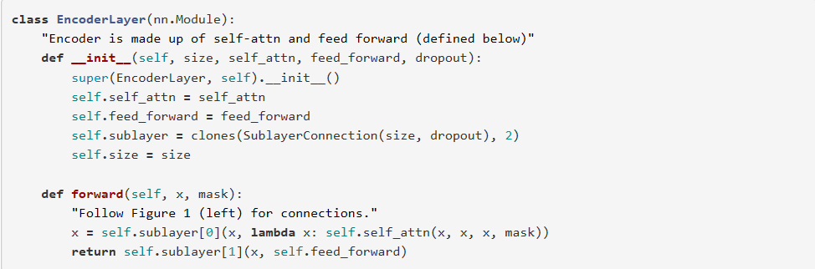
2. Transformer codes
编码器
智慧金融与大数据分析实验室
段旭祥
Page 60/70

Slide 61
2. Transformer codes
Decoder
解码器也是堆叠了六个相同的层。除了每个编码器层中的两个子层外，解码器还插入第三个子层，该子层在编码器的输出上执行多头注意力。与编码器类似，在两个支层外面都添加了一个residual的连接，最后进行了layer nomalization的操作。
智慧金融与大数据分析实验室
段旭祥
Page 61/70

Slide 62
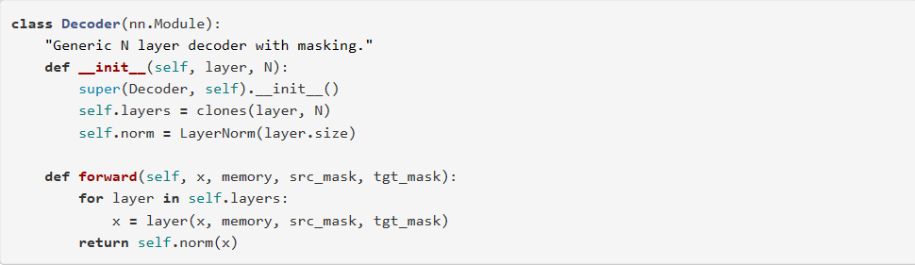
2. Transformer codes
Decoder
智慧金融与大数据分析实验室
段旭祥
Page 62/70

Slide 63
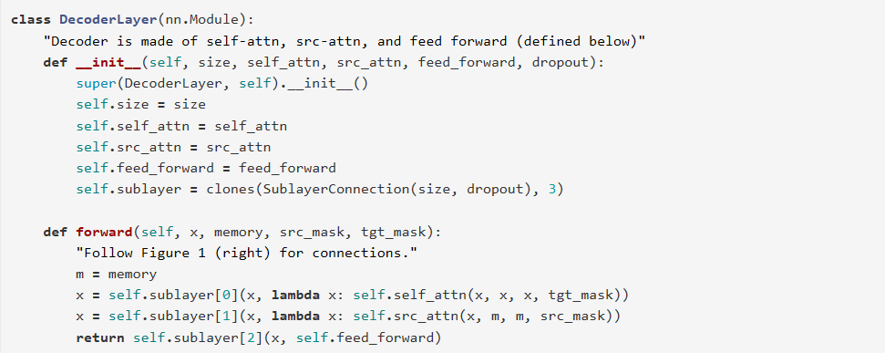
2. Transformer codes
Decoder
智慧金融与大数据分析实验室
段旭祥
Page 63/70

Slide 64
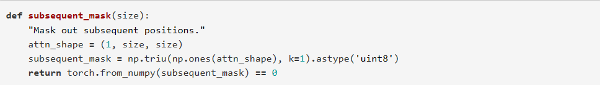
2. Transformer codes
Decoder
智慧金融与大数据分析实验室
段旭祥
Page 64/70

Slide 65
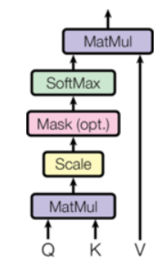

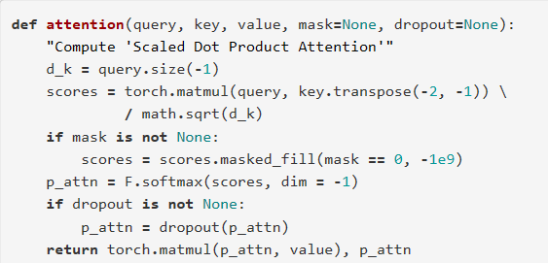
2. Transformer codes
Attention
智慧金融与大数据分析实验室
段旭祥
Page 65/70

Slide 66
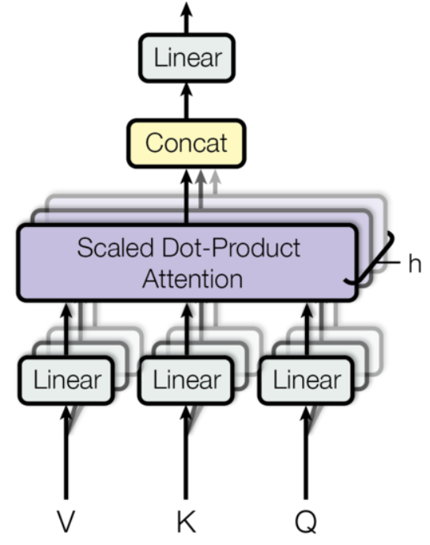
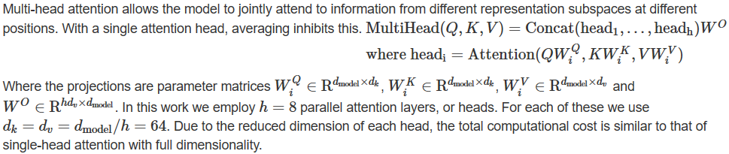
2. Transformer codes
Attention
智慧金融与大数据分析实验室
段旭祥
Page 66/70

Slide 67
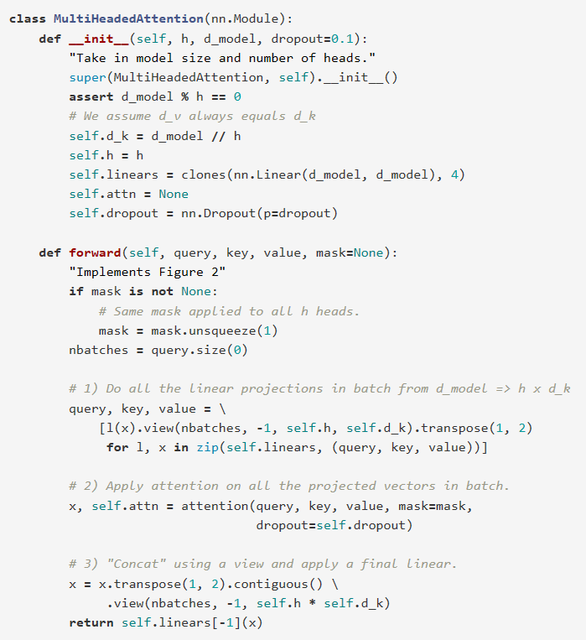
2. Transformer codes
Attention
智慧金融与大数据分析实验室
段旭祥
Page 67/70

Slide 68
2. Transformer codes
Positional Encoding
智慧金融与大数据分析实验室
段旭祥
Page 68/70

Slide 69
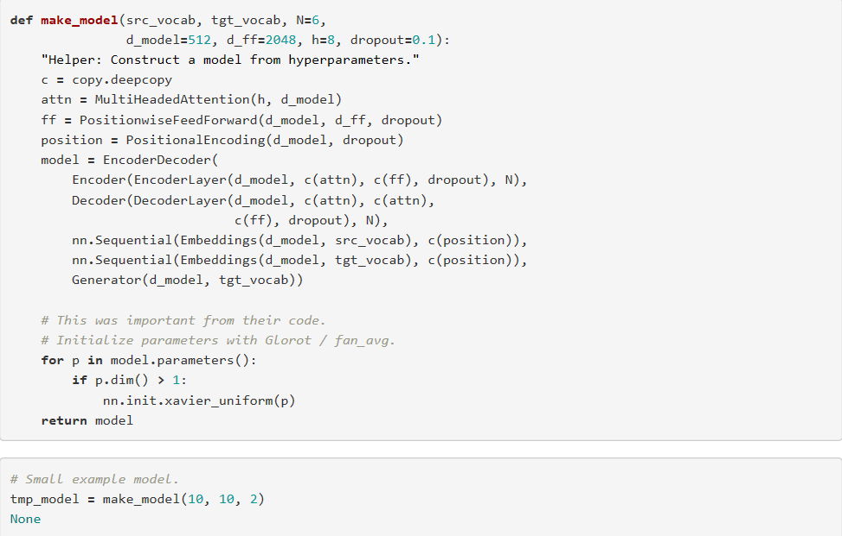
2. Transformer codes
Full Model
智慧金融与大数据分析实验室
段旭祥
Page 69/70

Slide 70
智慧金融
与大数据分析
实验室
谢谢

